Slide 1
Arabská část Hedvábné stezky
Říše podél Hedvábné stezky| Dějiny starověku

Slide 2
Arabská část Hedvábné stezky
Města:
Petra
Palmýra
Mekka
Medina
Obyvatelé:
Beduíni
Abbásovci
Umajjovci
Doba:
Doba předislámska
Doba islámská

Slide 3
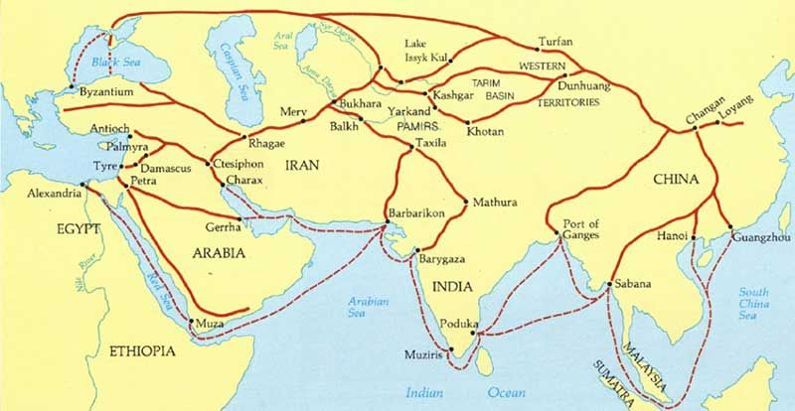

Slide 4
Charakteristika oblasti:
Na Blízkém východě byl význam obchodu obzvláště velký.
zemědělské zdroje byly omezené.
Hedvábná stezka nabrala svůj význam kolem roku 139 př. n. l., jakmile byla Čína sjednocena za dynastie Chan.
Zejména od 9. století vznikaly námořní trasy kontrolované arabskými obchodníky: Hlavní námořní trasa začínala v Kuang-čou, vedla přes jihovýchodní Asii, Indický oceán, Rudé moře a Alexandrii.

Slide 5
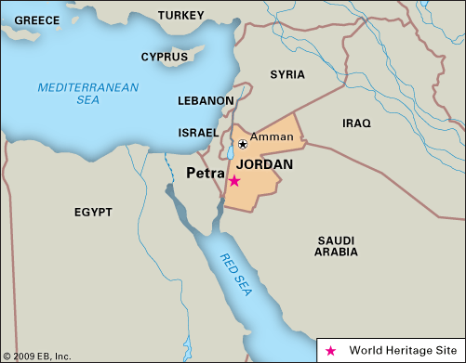
petra
Jednalo se o opevněné útočiště, které Nabatejci (původně arabský kmen ze severní Arábie) založili v hluboké skalnaté rokli.
Mezi 5. stoletím př. n. l. a 2. stoletím n. l. Petra – „město ve skále“ – postupně zbohatla natolik, že si mohla dovolit mít gigantické hrobky a hrobové chrámy pro své krále vytesané z pískovcových skal

Slide 6
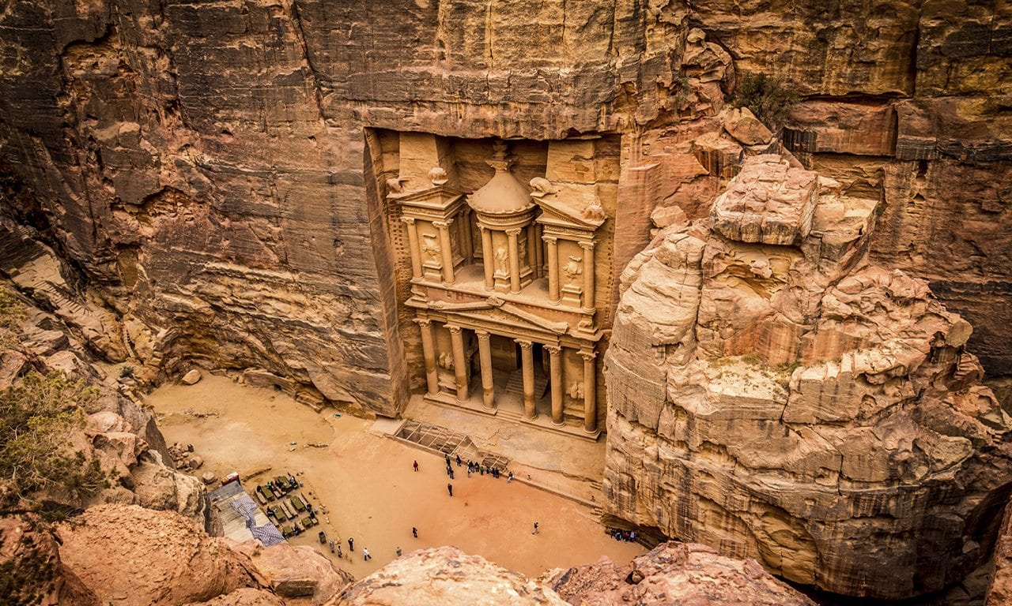

Slide 7
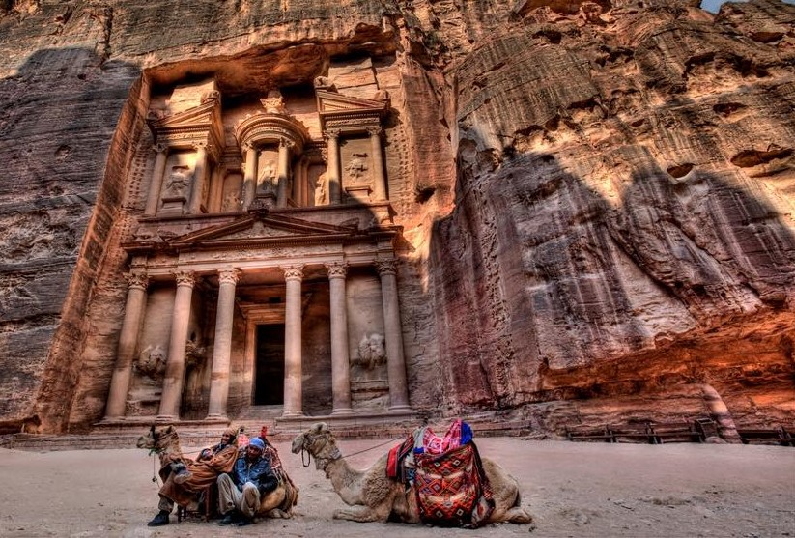

Slide 8
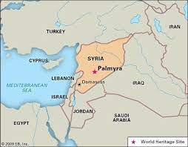
palmýra
Oázové město hluboko ve vnitrozemí syrské pouště.
Palmýra ve 3. století tak zbohatla, že si mohla dovolit postavit gigantické stavby
Významná královna Zenobia

Slide 9
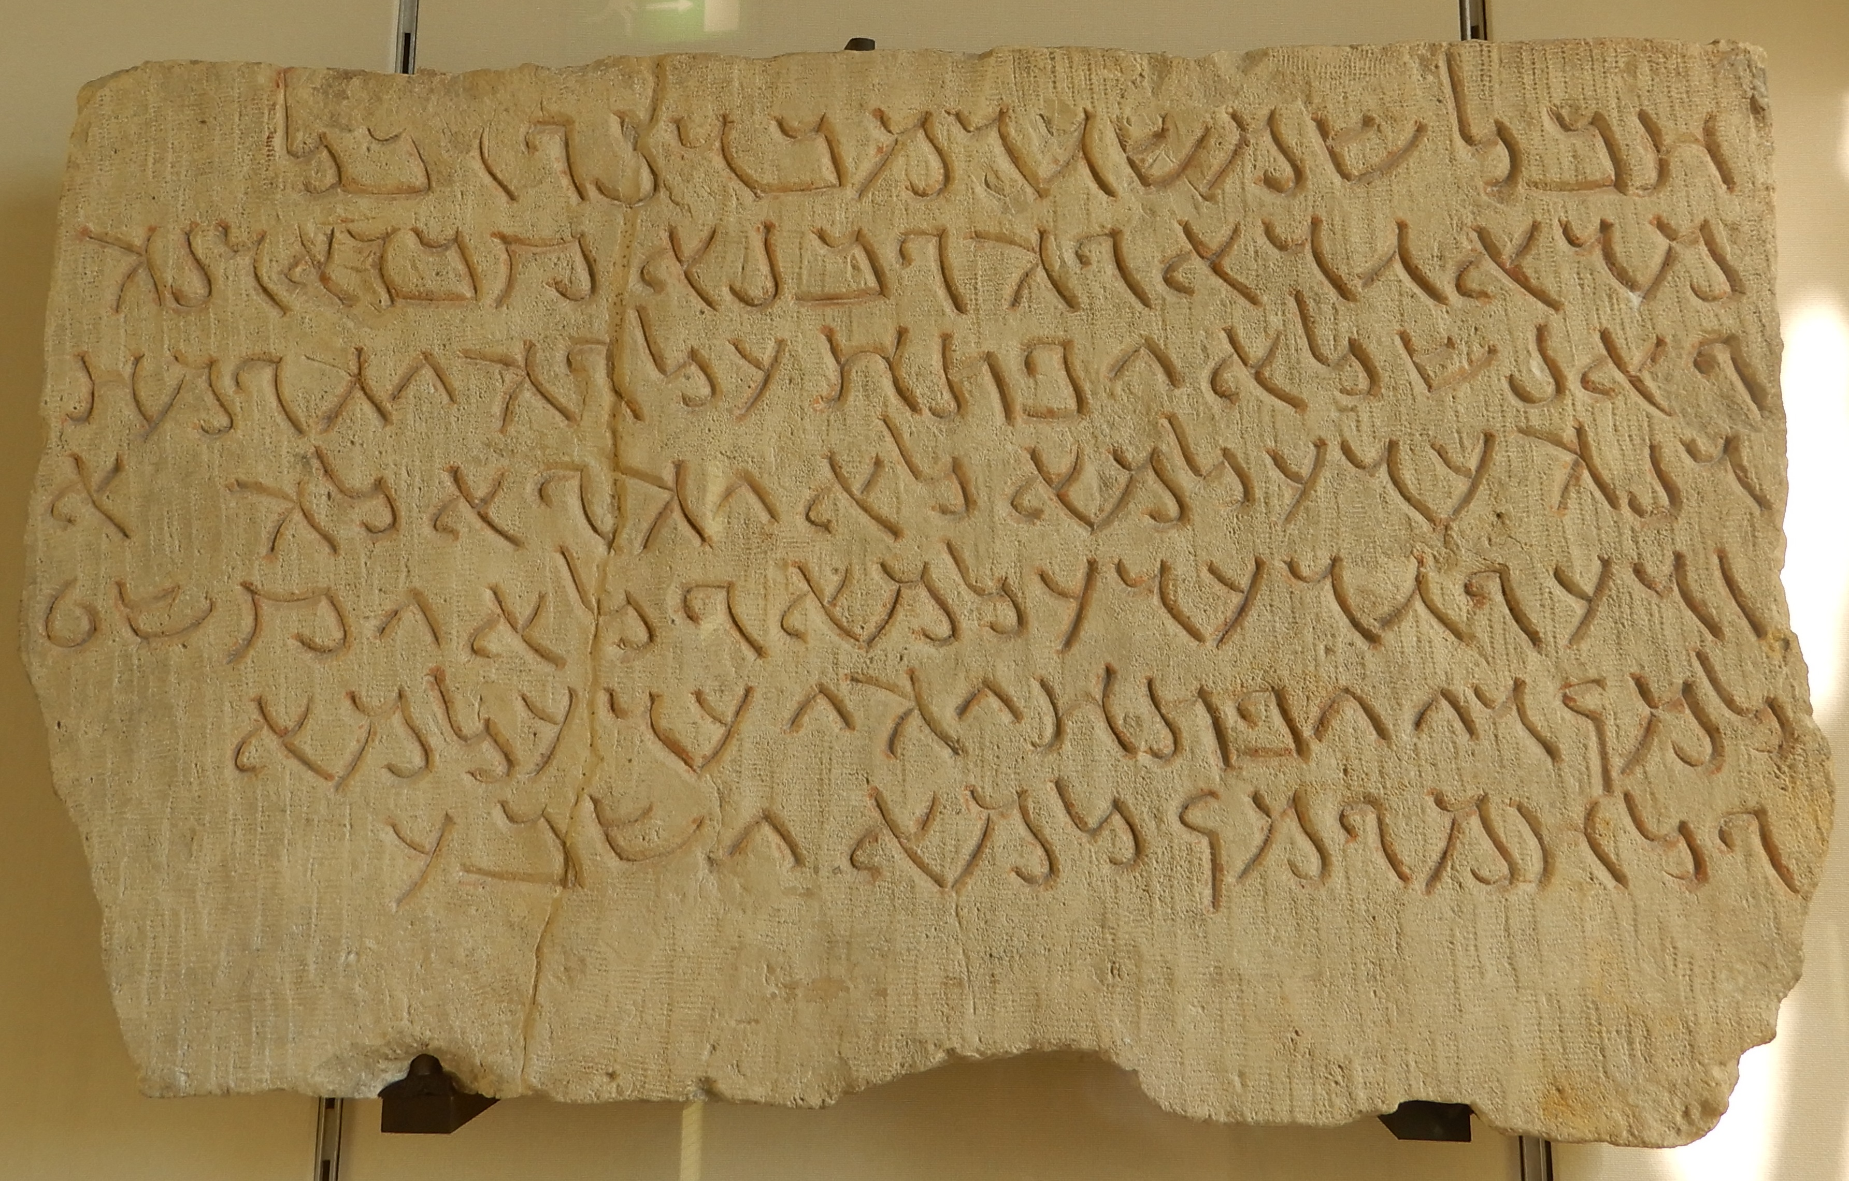

Slide 10
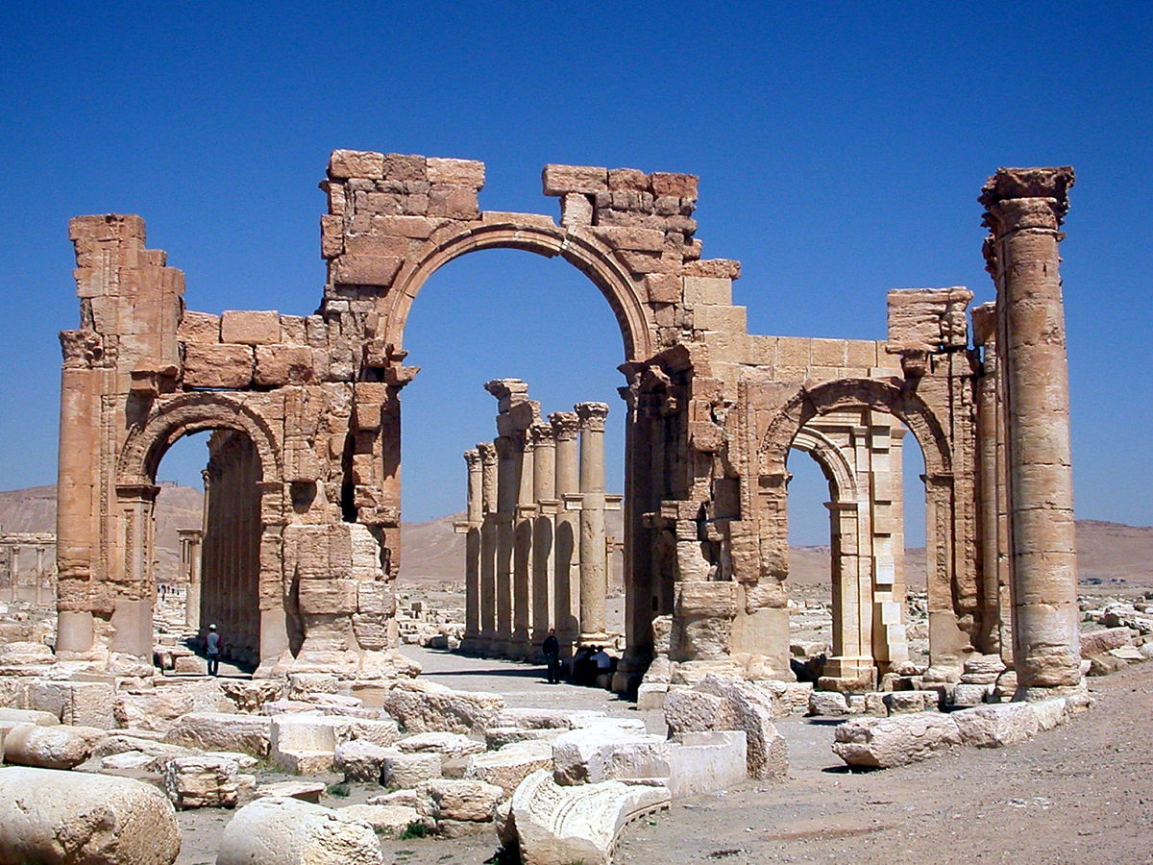

Slide 11
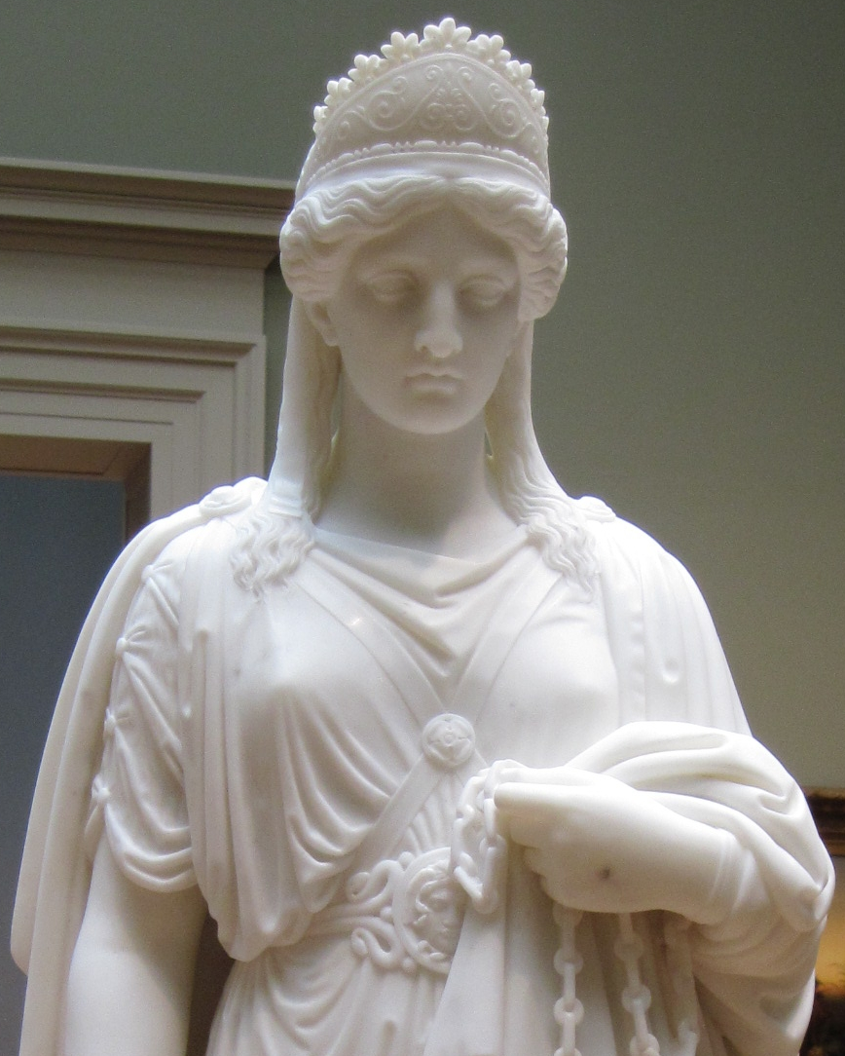
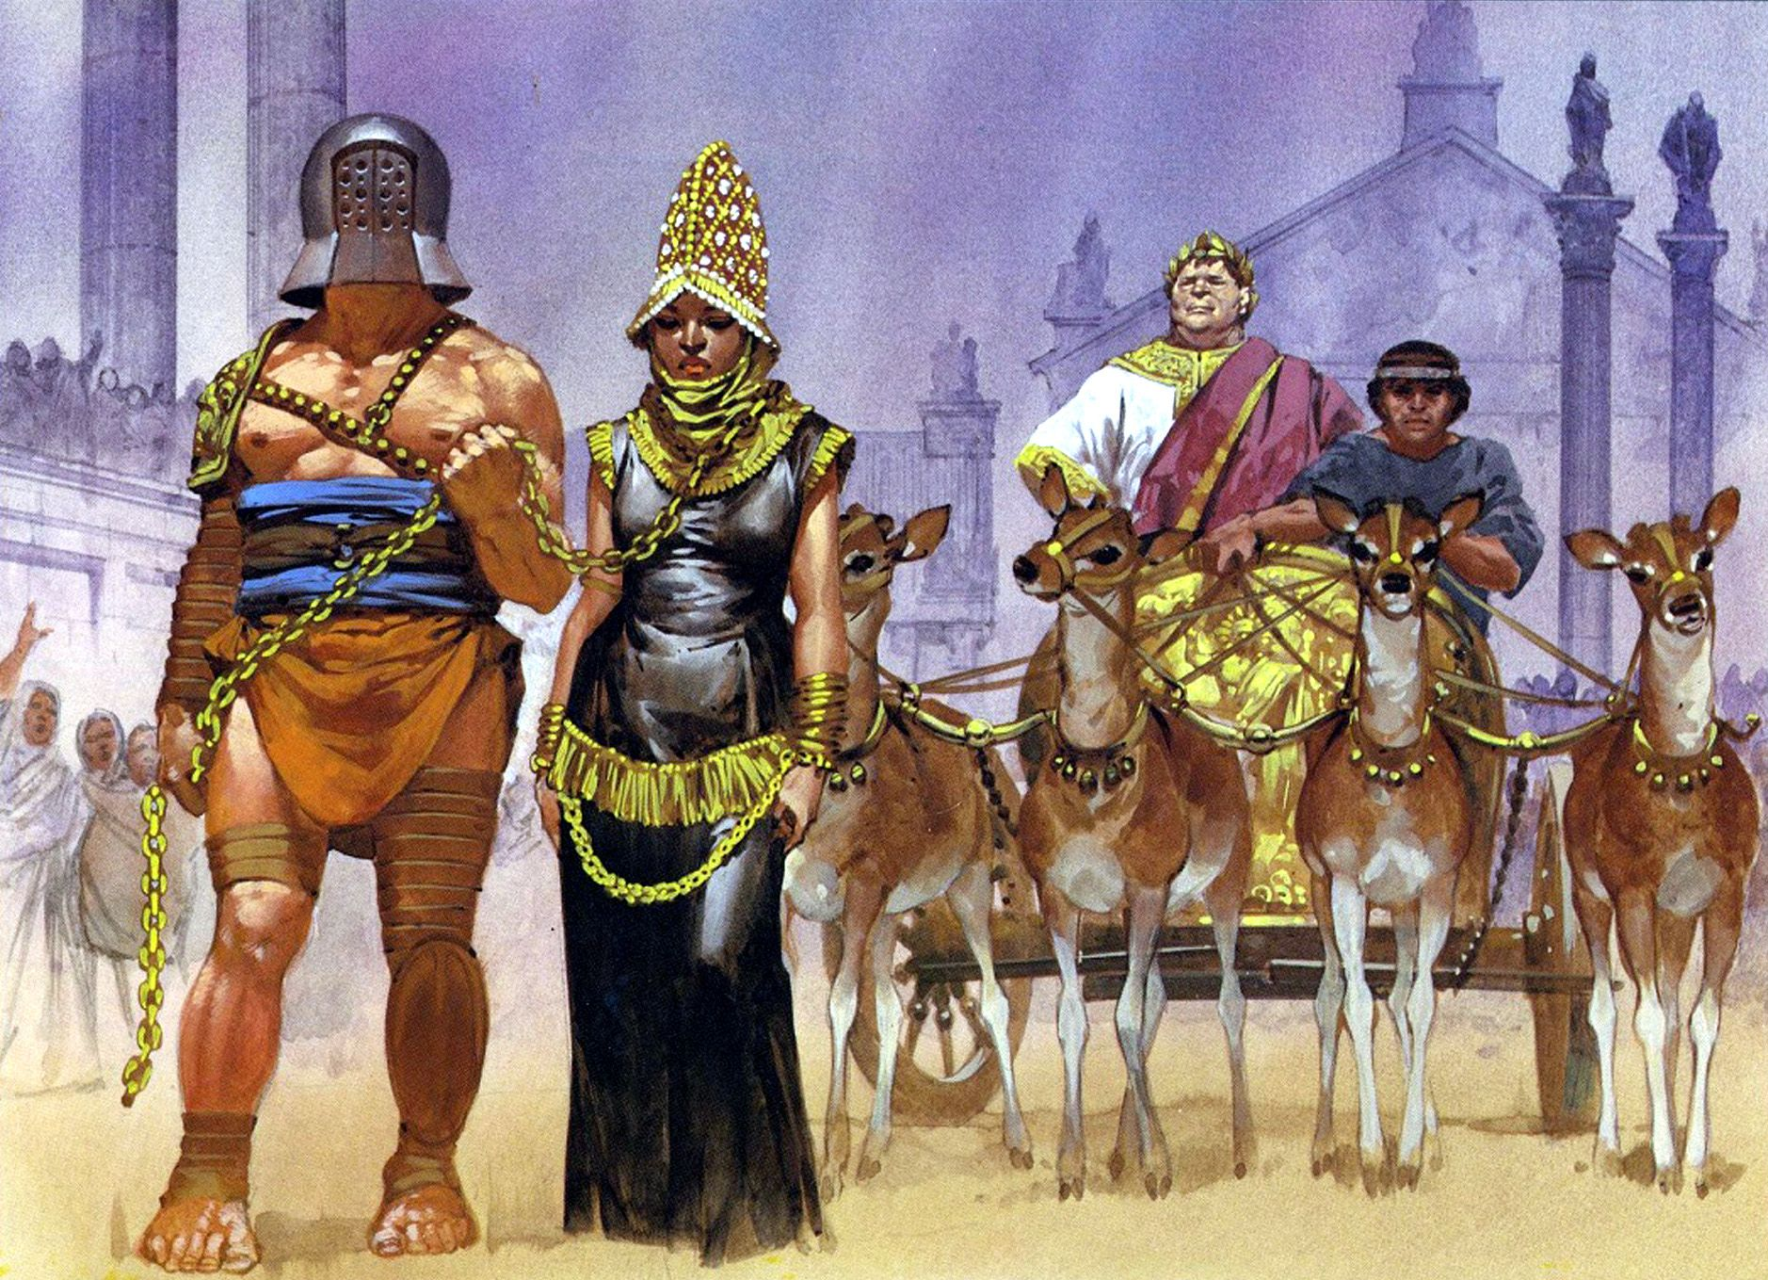

Slide 12
Význam měst
Když obchod upadl, upadlo také město a dnes jsou z něj pouze trosky.
Na Hedvábné stezce bylo mnoho dalších měst, která ležela v úrodných oblastech, některá se se stala hlavními městy provincií a později i některá z nich hlavními městy současných států:
Bagdád, Aleppo, Damašek, Káhira Alexandrie, Konstantinopol/Istanbul,Bursa, Isfahán

Slide 13
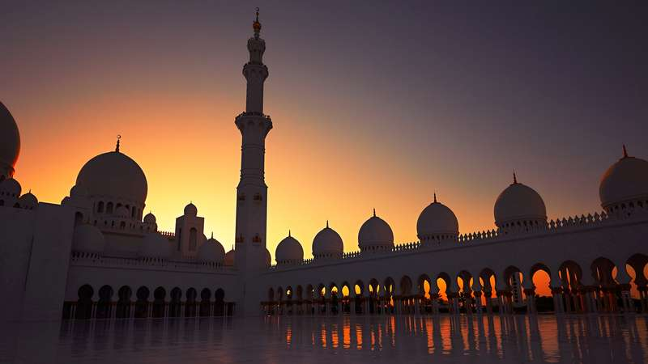

Slide 14
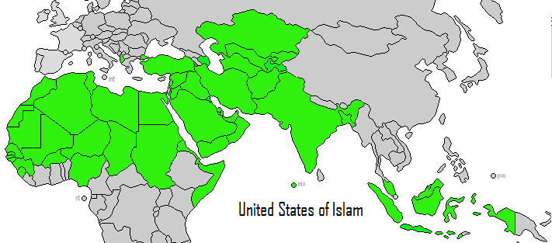

Slide 15
Beduíni
Jednou z hlavních kultur, které dominovaly na Arabském poloostrově těsně před nástupem islámu byli beduíni.
Příbuzenská pouta
Kmeny
Polysteismus
Kmeny sdílely společné etické dohody a poskytovaly jednotlivci identitu.
Beduínské kmeny v předislámské Arábii byli kočovní pastevci

Slide 16
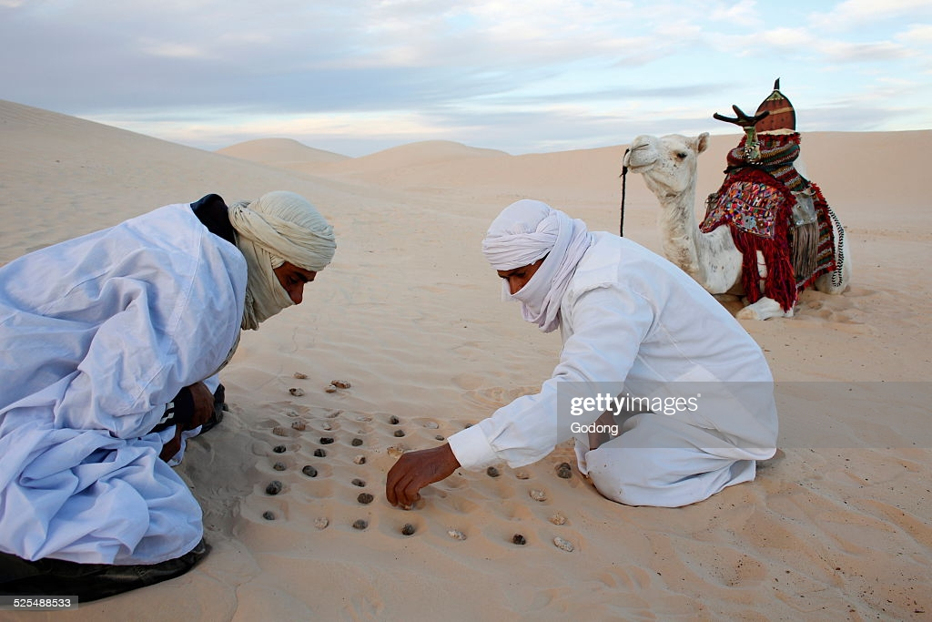

Slide 17
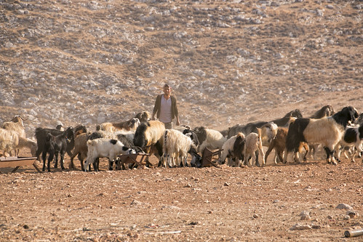

Slide 18
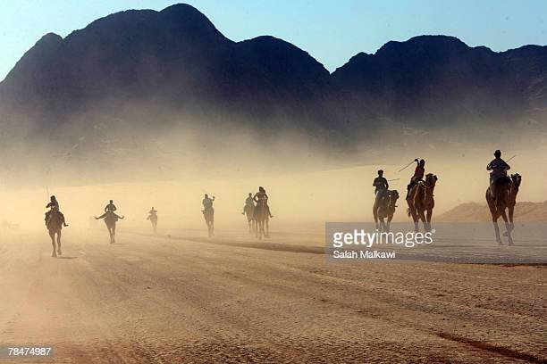

Slide 19
Mekka a medina
Významná byla v předislámské Arábii Města jako Mekka a Medina působila jako důležitá centra obchodu a náboženství.
V 5. století převzal kmen Kurajšovců kontrolu nad Mekkou
Význam Mekky jako obchodního centra nakonec předčil města Petru a Palmyru
Mekka podepsala smlouvy s Byzantinci i s beduíny, aby vyjednali bezpečné průchody pro karavany a poskytli jim práva na vodu a pastviny

Slide 20
Předislámská doba
Náboženství v předislámské Arábii byla směsicí polyteismu, křesťanství, judaismu a íránských náboženství.
Uctíváni nadpřirozených bytostí (džinové), animismus
Vliv Sásánovské říše a tím zoroastrismu
Hlavním bohem v předislámské Arábii byl Hubal, syrský bůh měsíce, Tři Hubalovy dcery : Allāt, Al-'Uzzá a Manāt

Slide 21
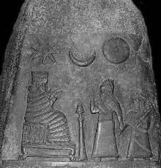
hubal

Slide 22
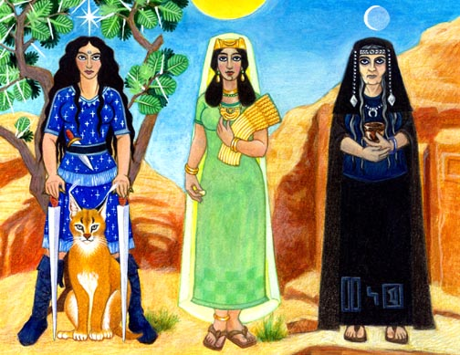
3 bohyně

Slide 23
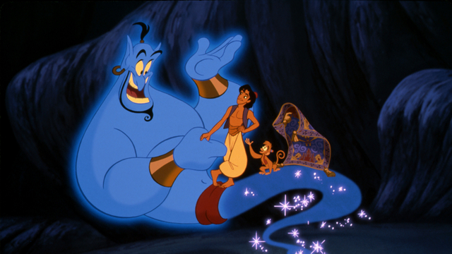

Slide 24
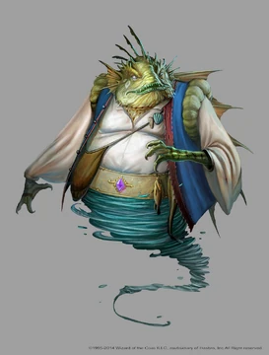
MÁrid
Zlý druh džinů
Vedle džinů další zlé bytosti: Duchové kamene, duchové pouště, stromů, zlých snů

Slide 25
Islám
V polovině 8. století se Islám stal dominantním náboženstvím
od severní Afriky až po hranice Indie
Muhammad – šel meditovat – anděl Gabriel
Hidžra (arabsky „migrace“) v roce 622 n. l., kdy Muhammad a jeho následovníci odešli z Mekky do Mediny, aby unikli mocným nepřátelům a uzavřeli nová spojenectví.
Bitvy vybojované proti arabským soupeřům v posledních zhruba deseti letech Prorokova života byly pro budoucí islám nesmírně důležité.
Jsou to počátky procesu, který proměnil kmenové nájezdnické skupiny v disciplinované armády vedené Mohamedovými bezprostředními nástupci.
Moc prvních čtyř chalífů byla výsledkem jejich úzkého spojení s Prorokem. Poslední z nich – Ali, Muhammadův zeť – byl zavražděn v roce 661

Slide 26
Umajjovci
661-750
převedli hlavní město expandující arabské říše z Mediny do Damašku
První vládce Mu‘ávija I.
Udržoval silnou, stabilní vládu a aktivně se podílel na řízení svého obrovského impéria.
Důležitou součástí Mu‘ávijova úspěchu byl výběr silných guvernérů, kteří ovládali dobyté země v celé říši.

Slide 27
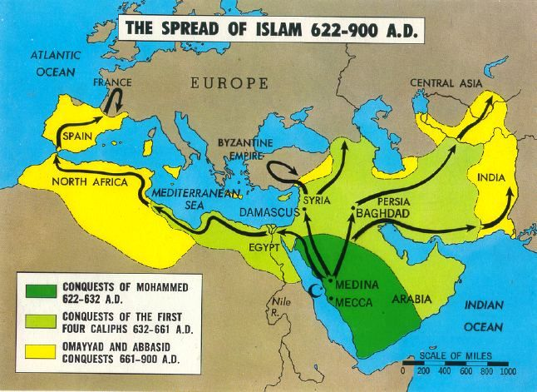
Islám

Slide 28
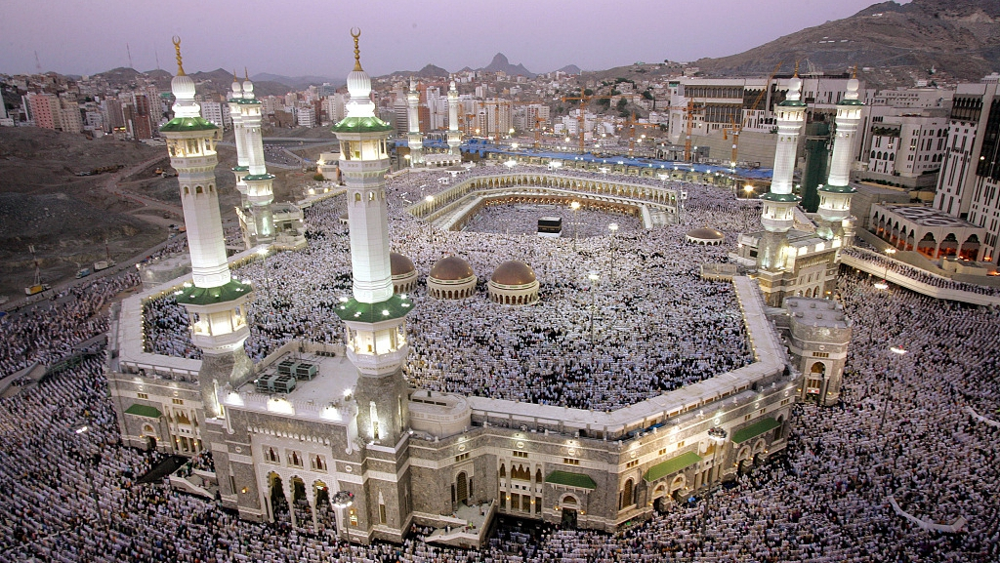

Slide 29
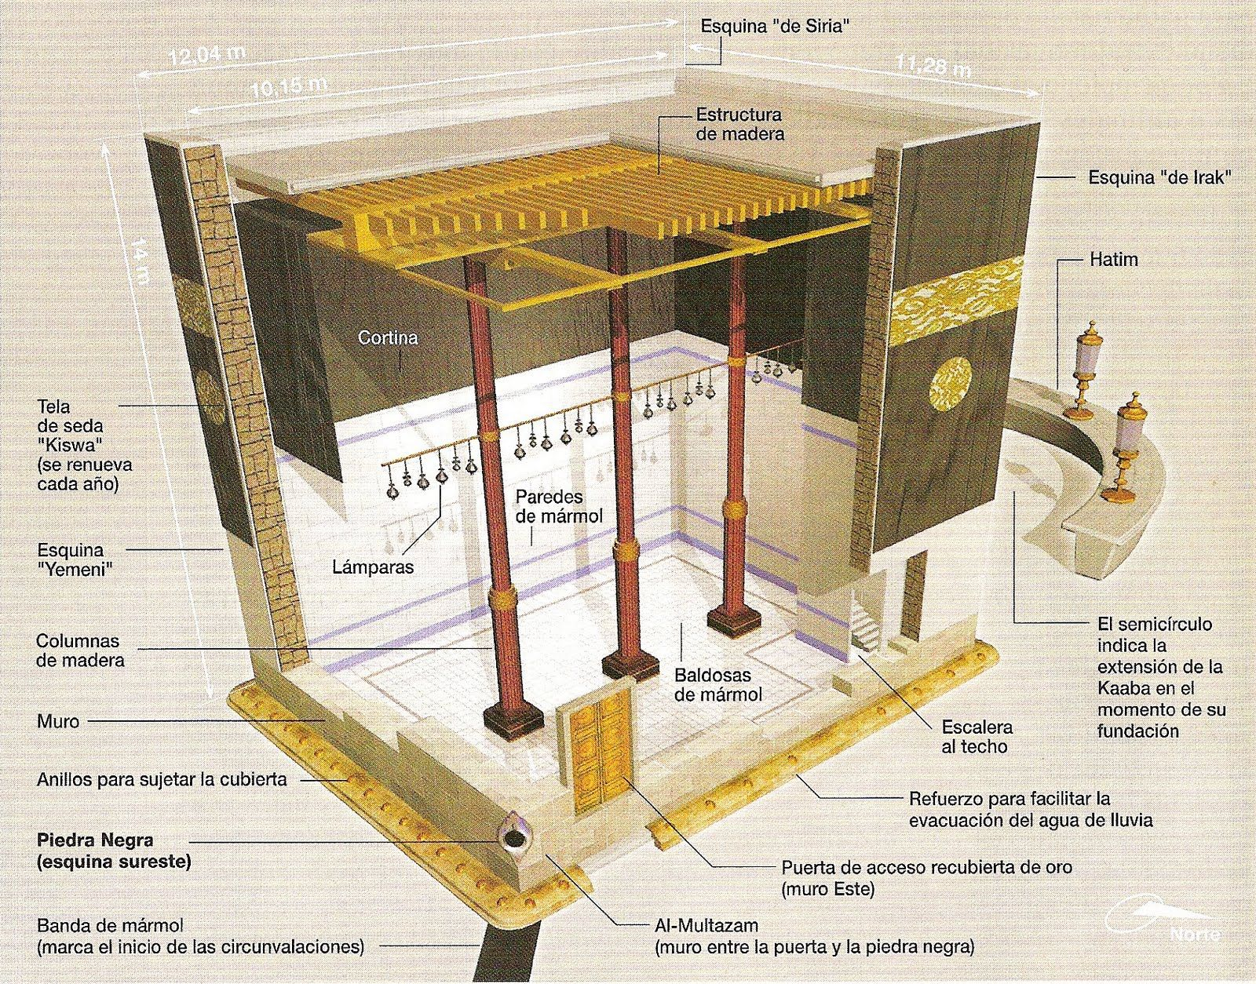

Slide 30
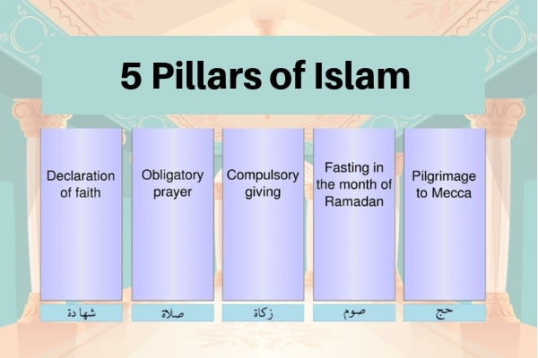

Slide 31
Pět pilířů víry islámu jsou základními principy a praktikami, které vyznavači islámu dodržují. Jsou to:
Šaháda (vyznání víry): Vyznání jednoty Boha a poselství proroka Mohameda. Konkrétně se říká: "Není boha kromě Boha a Mohamed je jeho posel."
Salát (modlitba): Pravidelné modlitby, které muslimové konají pětkrát denně. Tyto modlitby jsou prováděny ve specifických časech během dne a jsou směrovány k Mekce.
Zakát (almužna): Povinné dávání almužny, což je určitý podíl ze zboží nebo peněz, který se dává potřebným a chudým. Tento zákon podporuje sociální spravedlnost a solidaritu mezi muslimy.
Saum (post): Zdržení se jídla, pití a jiných fyzických potěšení během svatého měsíce Ramadánu, od východu slunce do západu slunce.
Hadž (poutní cesta do Mekky): Jednou za život, pokud to finančně a fyzicky umožňuje, muslimové podniknou poutní cestu do Mekky (hadž). Tato cesta se koná v určitých měsících islámského kalendáře a zahrnuje rituály, které připomínají události spojené s prorokem Ibrahimem (Abrahamem) a jeho rodinou.

Slide 32
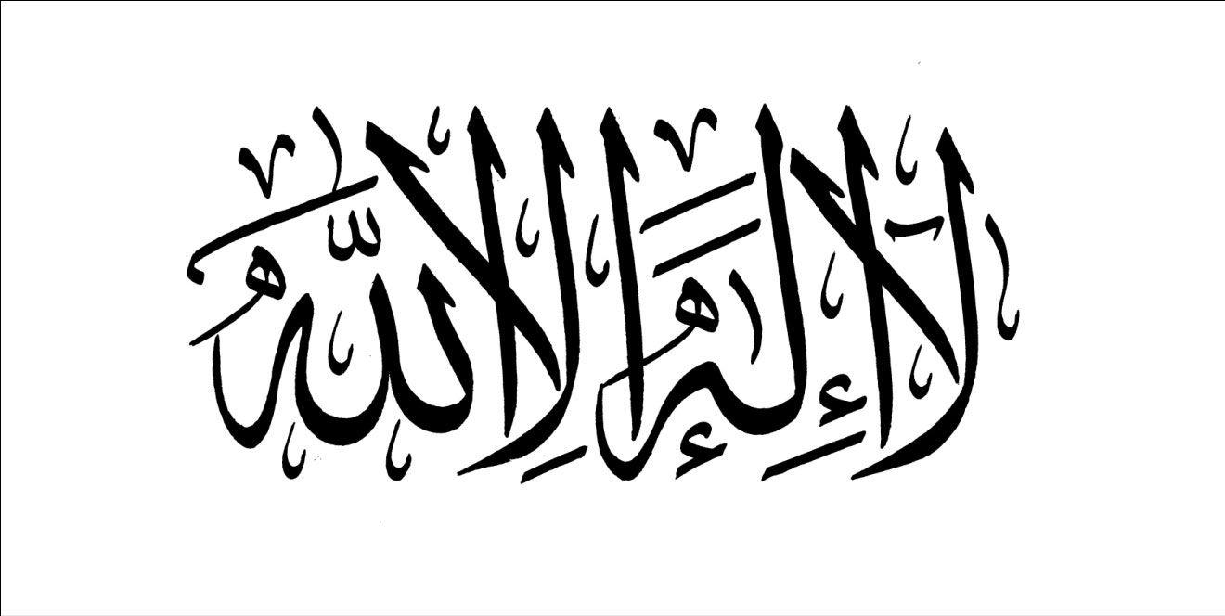
Šaháda
Arabská kaligrafie předává slova šahady
Není božstva kromě Boha a Muhammad je posel Boží
Lá iláha illálláhi wa Muhammadun rasúlulláh

Slide 33
Basmala
Basmala je věta, která je výrazem úcty k Bohu a je často recitována nebo používána při začátcích různých činností. Skládá se ze slov "Bismillah al-Rahman al-Rahim", což znamená "Ve jménu Boha, Milosrdného, Slitovaného".
Tato fráze vyjadřuje zahájení něčeho s Boží pomocí a připomíná, že všechno je závislé na vůli a milosti Boha. Basmala je často recitována před čtením Koránu
Pro mnoho muslimů má basmala silný duchovní význam a často je vnímána jako symbol Boží přítomnosti a ochrany.

Slide 34
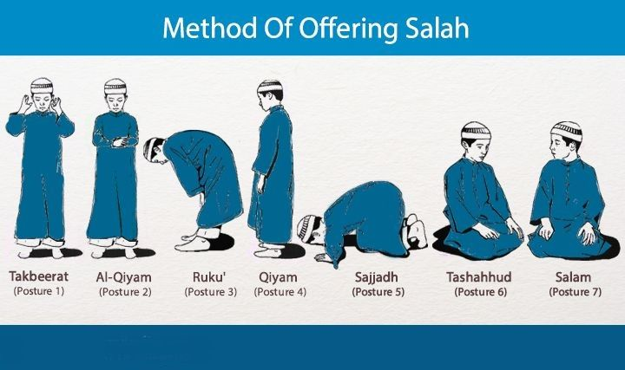
Salát
Základem muslimské oddanosti je rituální modlitební služba
5x denně
Správný směr

Slide 35
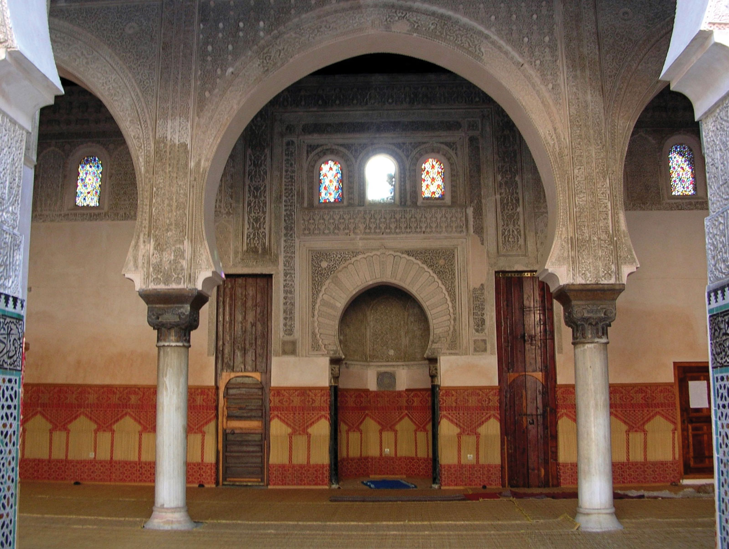
MEšity

Slide 36
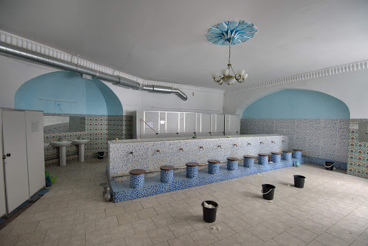
koupelny

Slide 37
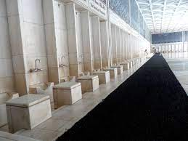
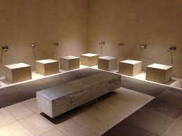

Slide 38
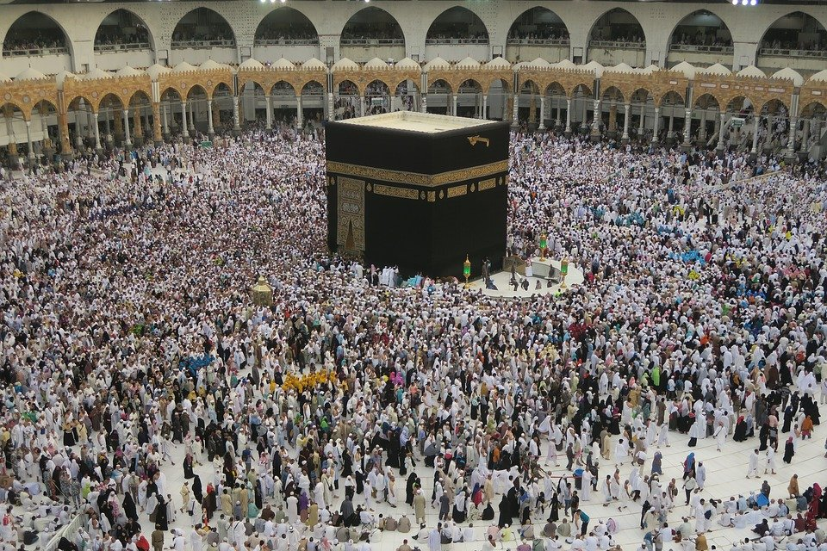
hadž
Pouť do Mekky

Slide 39
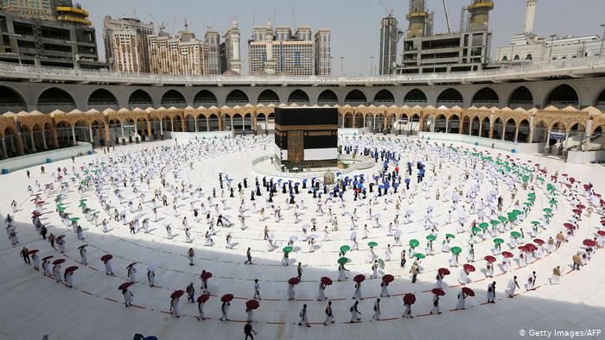

Slide 40
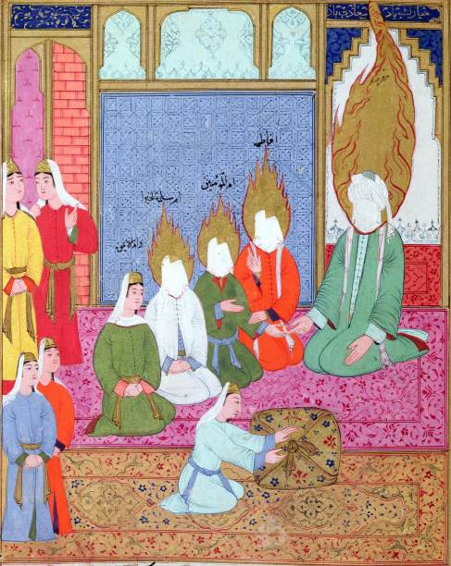

Slide 41
mešity
Mešity hrají důležitou roli v každodenním životě muslimů
Mešita je víceúčelová budova, kde se vyhlašují důležitá veřejná oznámení
v době krize se shromažďují davy – například k získání podpory pro obranu nebo svatou válku
při páteční bohoslužbě je v kázání zmíněno panovníkovo jméno, čímž se demonstruje jeho autorita
mešita má také často vzdělávací funkci

Slide 42
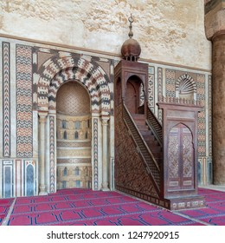
minbar

Slide 43
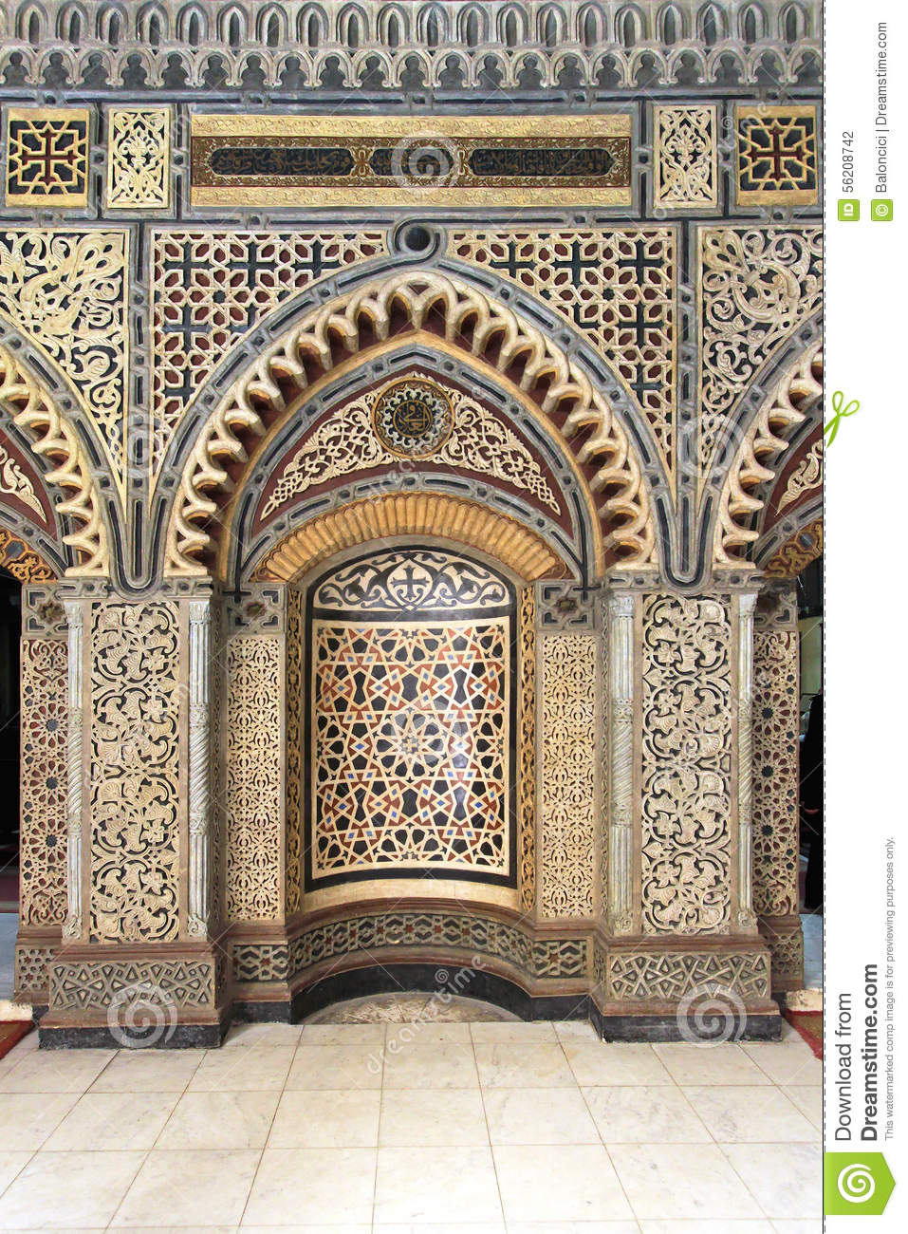
mihrab

Slide 44
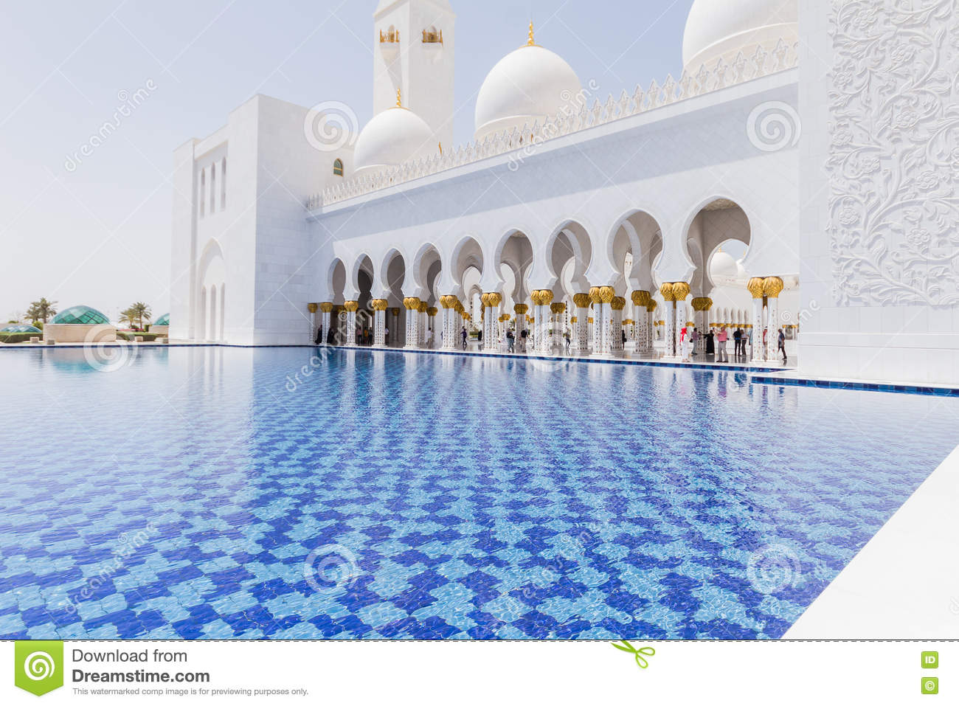
fontány

Slide 45
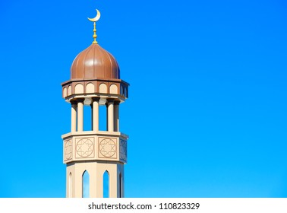
minaret

Slide 49
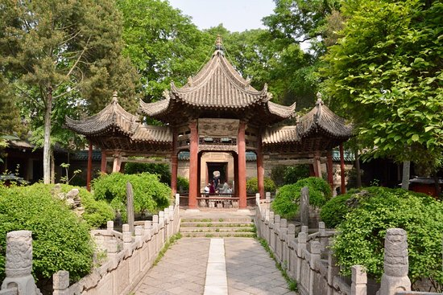
Velká mešita: Si-an

Slide 51
Ujgurové
Díky obchodu na Hedvábné stezce v regionu Sin-ťiangu žilo mnoho různých etnik
Od dynastie Chan (206 př. n. l. – 220 n. l.) až po dynastii Tchang (618-907) tudy procházeli a usazovali se obchodníci z celé Asie.
zažili mnoho různých vlivů - ty lze rozdělit do dvou obecných skupin: 1. vlivy z Číny; 2. vlivy ze Střední Asie.
Ujgurský kaganát byla mocná řise roku 744 do roku 840
Na vrcholu rozšířili nadvládu svého lidu nad Karluky a Basmily
Pomohli také sousední říši Tchang při povstání An Lu – šan (755-763)

Slide 52
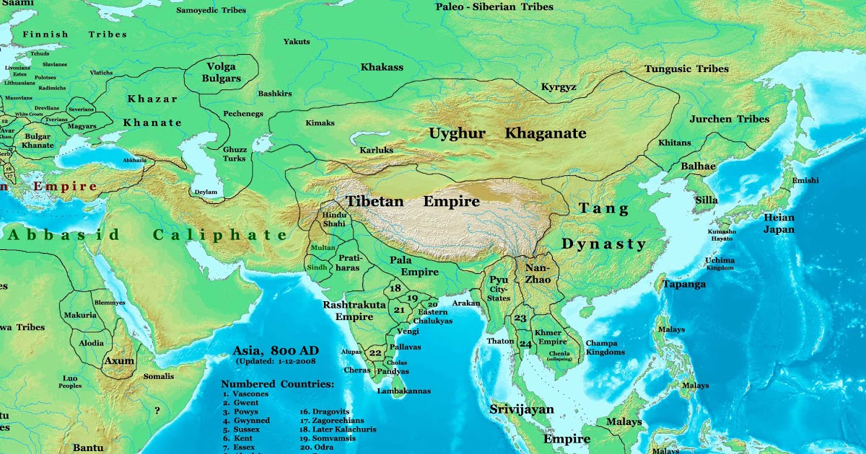

Slide 53
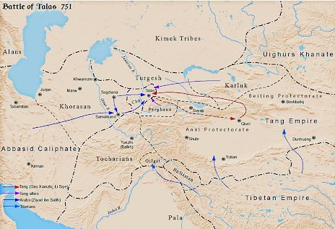

Slide 54
Ujgurové
V oblasti Sin-ťiangu se rozvíjel ujgurský jazyk
Je to jazyk příbuzný jiným turkickým jazykům
Ujgurský lid používá perskou abecedu k psaní svého jazyka. Jejich používání perské abecedy způsobilo velké změny v jazyce a to od 10. století
Ujguři jsou největšími pěstiteli hroznů v Číně

Slide 55
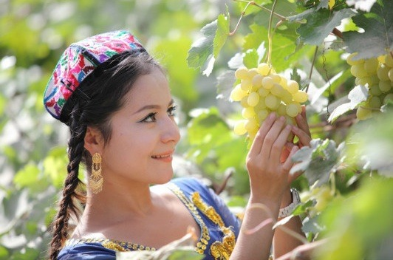
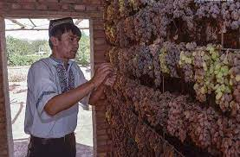

Slide 56
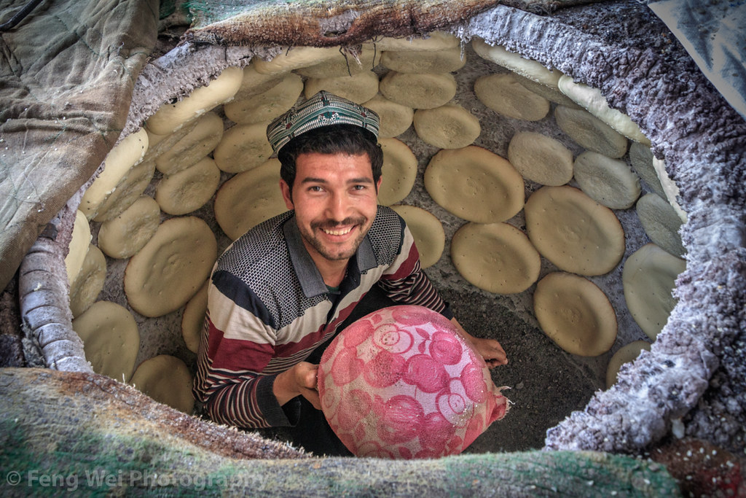

Slide 57
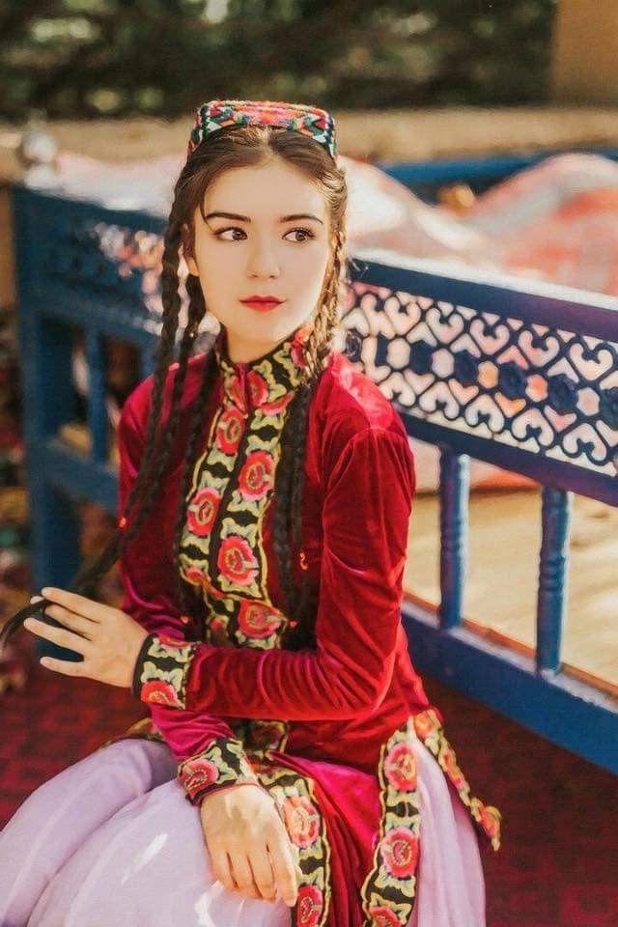

Slide 58
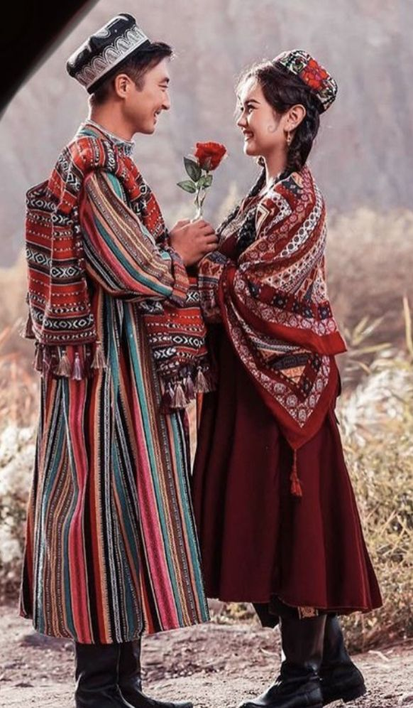

Slide 59
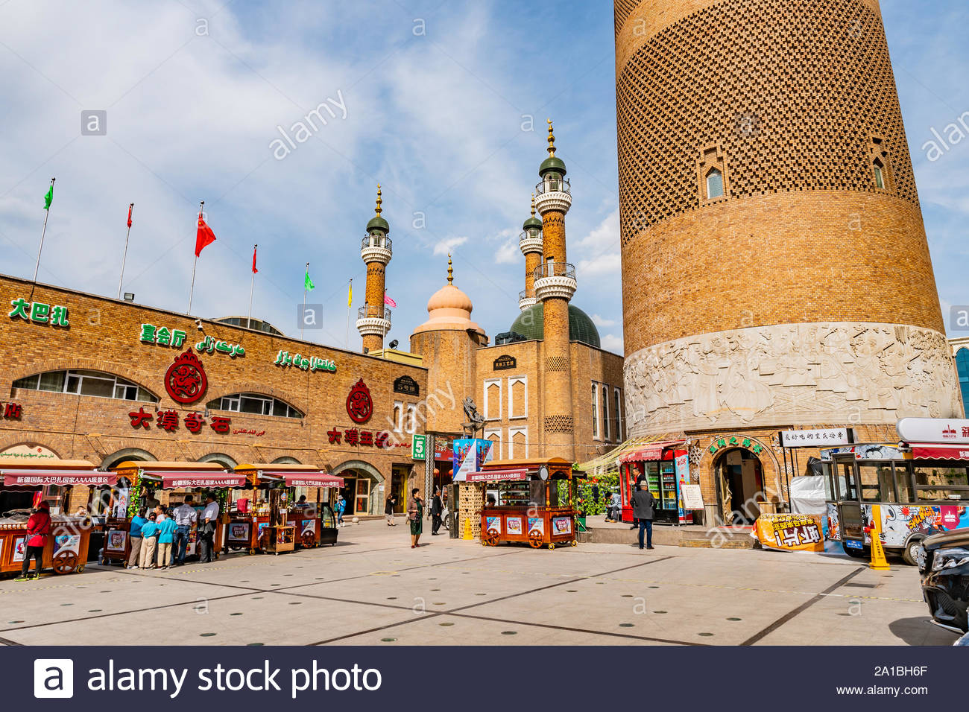
trhu Erdaoqiao

Slide 60
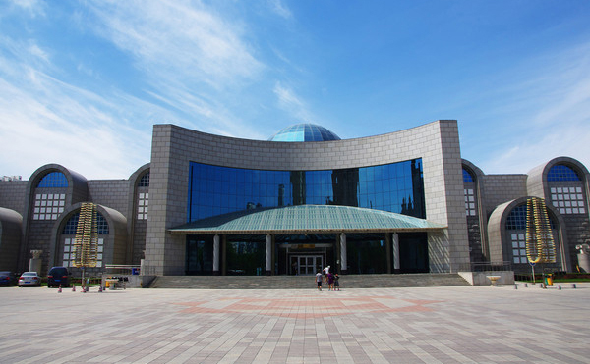
Muzeum V urumči

Slide 61
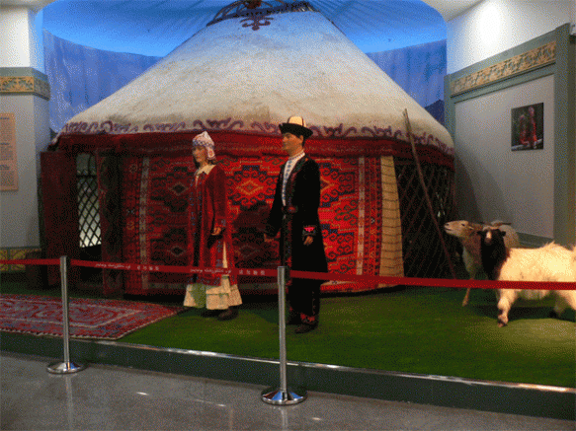
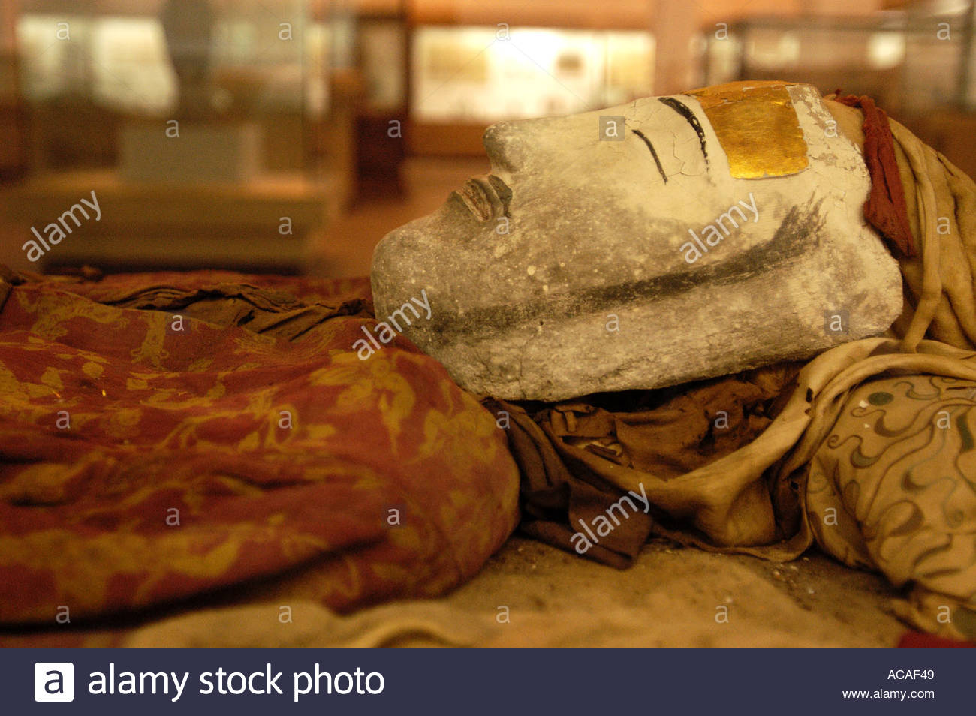

Slide 62
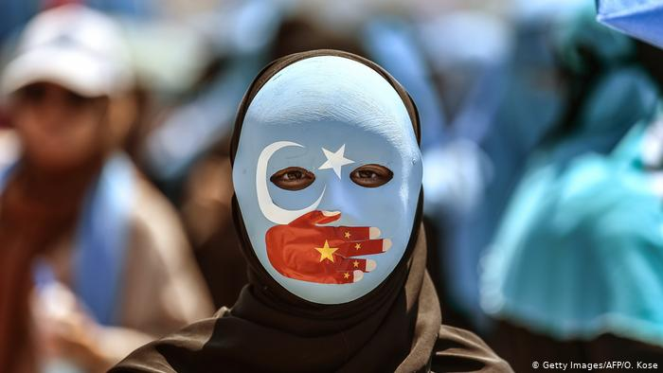

Slide 63
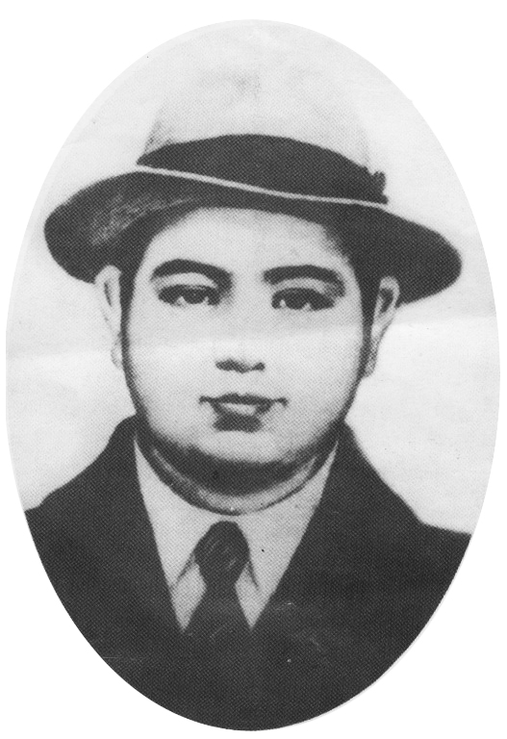
Abduxaliq

Slide 64
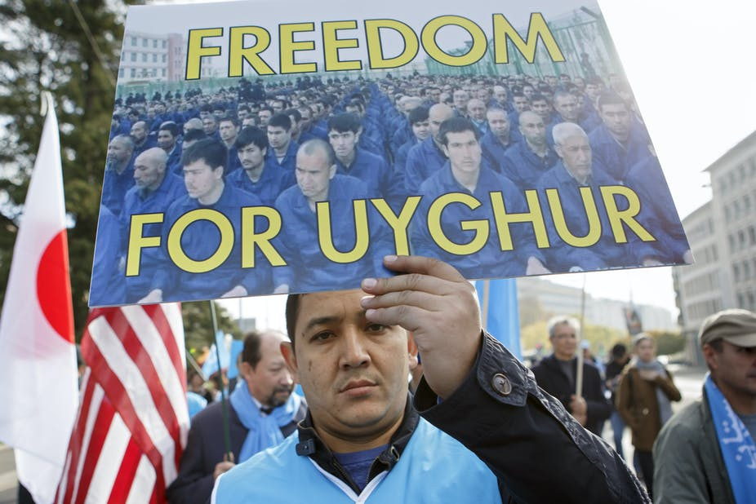

Slide 65
Abbásovci
750-1258
„zlatý věk“ islámu
Rozšiřování kultury a území:
Války mezi Byzantskou a Sásánovskou říší
Předtím obě říše bojovaly proti invazím kočovníků
Velké křesťanské populace v Egyptě, Sýrii a Iráku byly hluboce nespokojeny s Byzantskou a Sásánovskou nadvládou

Slide 66


Slide 67
Konec světa v pojetí islámu
V islámu je konec světa spojen s eschatologií, což je nauka o posledních věcech, jako je poslední den (Jom al-Qijamah), poslední soud.
Podle islámské víry je konec světa spojen s návratem proroka Isa (Ježíše) a následně s příchodem posledního proroka. Věří se, že bude nastoleno období spravedlnosti a míru.

Slide 68
Konec světa je popsán v mnoha hadísech (tradici proroka Mohameda), a Koránu Některé z těchto událostí zahrnují:
Příchod Dadžála (Antikrista): Podle islámské tradice Dadžál, falešný mesiáš, vyjde na svět a způsobí chaos a zkázu.
Příchod proroka Isa (Ježíše): Věří se, že Isa přijde znovu na zemi, zničí Dajdžála a povede spravedlivé proti zlu.
Gog a Magog (Jednou z překážek před koncem světa): Ti budou propuštěni a způsobí chaos na zemi, dokud je Isa nepřemůže.
Slunce vychází na západě: Jde o znamení blížícího se konce světa.
Zvuk trumpety: Zvuk, který oznamuje konec světa.
Zmrtvýchvstání a den soudu (Jom al-Qijamah): Všechny duše budou vzkříšeny a souzeny podle svých skutků.
Ráj a peklo: Lidé budou odměněni nebo potrestáni podle svých zásluh nebo provinění. Spravedliví vstoupí do ráje, zatímco ti, kdo se dopustili hříchů, budou posláni do pekla.
Tato událost je hluboce zakořeněna v islámské eschatologii a je základem pro mnoho zbožných praktik a úvah muslimů o jejich chování a víře.

Slide 69
Mahdí
V islámské tradici je Mahdi považován za vůdce, který přijde v pozdějších časech a obnoví spravedlnost na zemi před koncem světa. Název "Mahdi" znamená "ten, který je veden",
Podle islámské tradice Mahdi přijde, když bude svět zaplaven nespravedlností, a bude obnovovat náboženskou a sociální spravedlnost. Mezi jeho úkoly patří boj proti zlu a vláda podle zásad islámu.
Existuje mnoho hadíthů (tradice proroka Mohameda) o Mahdim, ale mnoho z nich je považováno za kontroverzní nebo méně spolehlivé. Některé verze hadíthů mluví o tom, že Mahdi přijde před koncem světa, přičemž se objeví jako vůdce muslimů a bude bojovat proti nespravedlnosti a tyranii.

Slide 70

Mahdí
Přesto existuje mnoho různých interpretací o Mahdim a jeho úloze v islámské eschatologii. Někteří muslimové očekávají, že Mahdi přijde fyzicky na tento svět, zatímco jiní chápou jeho příchod spíše jako obrození duchovního vedení a spravedlnosti v muslimské komunitě.
Nicméně víra v Mahdiho je přítomna v mnoha islámských tradicích, zejména v šíitském islámu, kde je Mahdi zvláštně spojen s očekáváním návratu a obnovy duchovní spravedlnosti.

